Slide 1
ENCUESTA COOPERATIVA IMAGINACCION
Elecciones ANFP
08 noviembre 2010

Slide 2
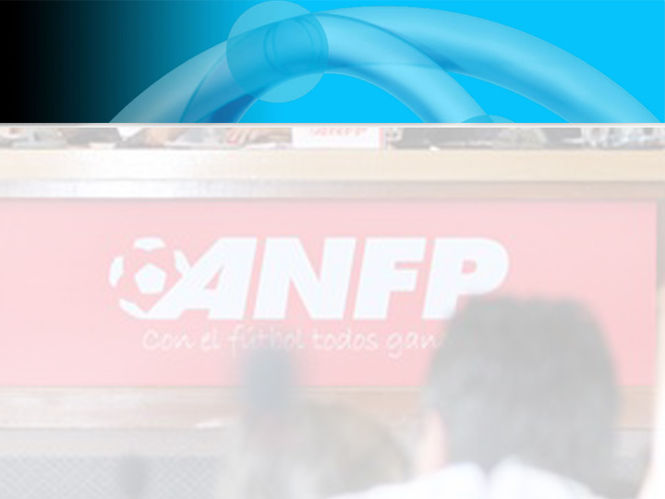
Ficha Técnica
Estudio cuantitativo con aplicación de encuesta telefónica a 352 casos, a nivel nacional.
Universo: Hogares que cuentan con conexión telefónica fija de todas la regiones del país.
Selección de la Muestra: muestreo sistemático de números de teléfonos residenciales.
Margen de error muestral: 5,3% a un nivel de confianza de 95%.
Fecha de Terreno: 06 de noviembre de 2010.

Slide 3
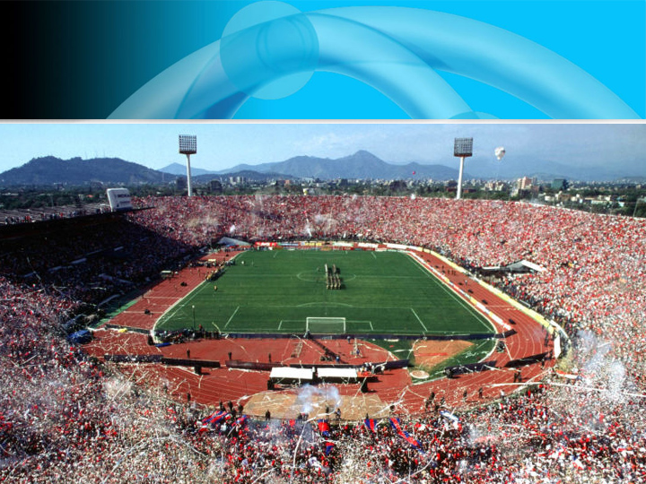
RESULTADOS

Slide 4
A juicio de su grupo familiar, ¿es bueno o es malo para el fútbol chileno que Mayne-Nicholls ya no sea Presidente de la ANFP? (Totales en %)
100% CASOS

Slide 5
Y, que se vaya Bielsa ¿es algo bueno o malo para el fútbol chileno? (Totales en %)
100% CASOS

Slide 6
A juicio de su grupo familiar, qué pesó más en la elección en la ANFP: ¿los intereses económicos de los propietarios de los grandes equipos, o el proyecto deportivo de la lista ganadora (Segovia)? (Totales en %)
100% CASOS

Slide 7
¿Creen ustedes que el Presidente S. Piñera y otros miembros del Gobierno intervinieron en el proceso electoral de la ANFP? (Totales en %)
100% CASOS

Slide 8
DISTRIBUCIÓN MUESTRA

Slide 9
COMENTARIOS

Slide 10
El 81,8% cree que “es malo para el fútbol chileno” que Mayne-Nicholls ya no sea Presidente de la ANFP. Y el 87,5% opina que la partida de Bielsa “es malo para el fútbol chileno”.
Al preguntarles sobre qué pesó más en la elección del nuevo presidente de la ANFP, un 78,4% de los encuestados manifiestan “los intereses económicos” y un 16,5% “proyecto deportivo”.
Por último, al preguntar sobre la intervención del Presidente S. Piñera y otros miembros de Gobierno en la elección de la ANFP, un 57,7% opina que “sí” hubo intervención y un 38,6% que “no”.

Slide 11
ENCUESTA COOPERATIVA IMAGINACCION
08 NOVIEMBRE 2010

